Slide 1

MÓDULO 30 · MATEMÁTICA · AULA 528
Teorema do Valor Médio
Garante existência, não um valor "redondo"
Teorema do Valor Médio

Slide 2
Para começar
O Teorema do Valor Médio sempre garante um valor de c fácil de calcular?
POSSOR · Cálculo I: Derivadas · Aula 528
2

Slide 3
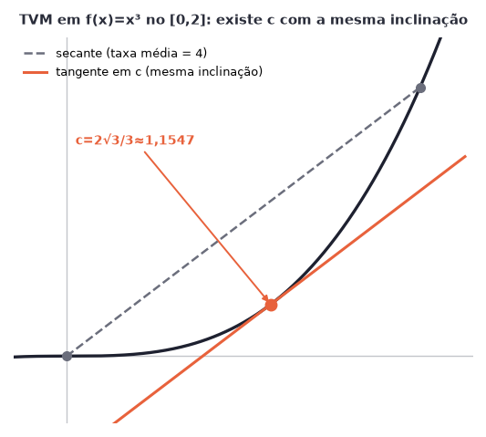
O conceito central
f contínua em [a,b], diferenciável em (a,b) implica existir c com f'(c)=(f(b)-f(a))/(b-a).
POSSOR · Cálculo I: Derivadas · Aula 528
3

Slide 4
Como funciona
Rolle é o caso particular do TVM quando f(a)=f(b) (taxa média zero).
• Existe c onde a taxa instantânea iguala a taxa média
• O valor de c pode ser irracional
POSSOR · Cálculo I: Derivadas · Aula 528
4

Slide 5

Cuidado com essa armadilha
Esperar que o TVM sempre produza um valor de c inteiro ou simples.
POSSOR · Cálculo I: Derivadas · Aula 528
5

Slide 6
Exemplo resolvido
Aplique o TVM a f(x)=x³ em [0,2].
Taxa média=4; resolver 3c²=4
c=2√3/3≈1,1547 (irracional, mas válido)
POSSOR · Cálculo I: Derivadas · Aula 528
6

Slide 7
Roteiro de hoje
1
Pergunta inicial
2
Só existência
3
Exemplo
4
Exercícios
POSSOR · Cálculo I: Derivadas · Aula 528
7

Slide 8

Hora dos Exercícios — Fixação
QUESTÃO 1
Enuncie o Teorema do Valor Médio.
💡 Dica
Não espere sempre um valor "bonito" de c no Teorema do Valor Médio — a garantia é de existência, não de simplicidade.
POSSOR · Cálculo I: Derivadas · Aula 528
8

Slide 9

Gabarito e Encerramento
Resposta
Se f é contínua em [a,b] e diferenciável em (a,b), existe c em (a,b) com f'(c)=(f(b)-f(a))/(b-a).
Resumo da Aula
Com o TVM estabelecido, a última aula do módulo traz a Regra de L'Hôpital, retomando as indeterminações do módulo anterior.
• O TVM garante apenas a existência de c, sem prometer que seu valor seja um número simples.
Próxima aula: Módulo concluído.
POSSOR · Cálculo I: Derivadas · Aula 528
9

